Slide 1








PHÒNG GIÁO DỤC VÀ ĐÀO TẠO HUYỆN ỨNG HÒA
TRƯỜNG TIỂU HỌC VIÊN AN
CHÀO MỪNG QUÝ THẦY CÔ GIÁO
VỀ DỰ CHUYÊN ĐỀ
MÔN: CÔNG NGHỆ LỚP 3
Bài 6: Cẩm nang sử dụng máy thu hình (ti vi)
  Giáo viên: Mai Thị Lan

Slide 2
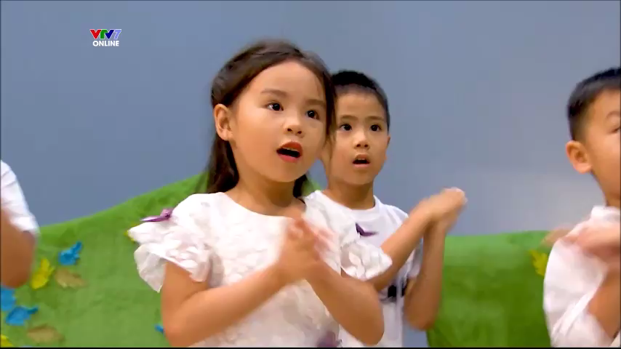
Khởi động
Notes:
Chọn vào từng mảnh ghép để hiện câu hỏi, bấm vào hoa bên trái để quay về, mảnh ghép tự mất. Bấm vào người thầy để đến slide thảo luận từ khóa

Slide 3

Thứ Tư ngày 23 tháng 8 năm 2023
Công nghệ
Bài 6: Cẩm nang sử dụng máy thu hình (ti vi)

Slide 4
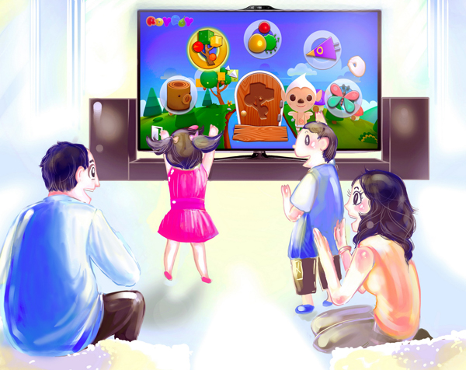

Máy thu hình là thiết bị thu tín hiệu truyền hình, phát hình ảnh trên màn hình và âm thanh ra loa.

Slide 5


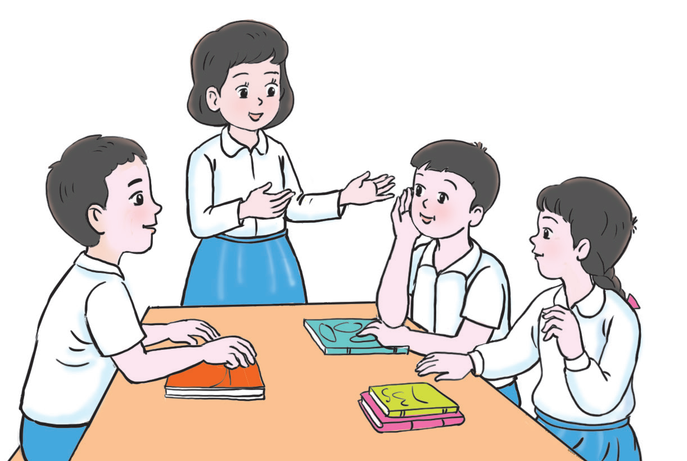
TRÒ CHƠI
AI NHANH HƠN
Notes:
GV phổ biến luật chơi sau đó bắt đầu trò chơi. Khi HS trả lời xong câu hỏi, hỏi HS một vài chương trình đã kể có nội dung gì? Xem trong bao lâu?

Slide 6
Hết giờ
Thời gian còn lại ...
Bắt đầu tính giờ
1
:
0
0
00
59
58
57
56
55
54
53
52
51
50
49
48
47
46
45
44
43
42
41
40
39
38
37
36
35
34
33
32
31
30
29
28
27
26
25
24
23
22
21
20
19
18
17
16
15
14
13
12
11
10
09
08
07
06
05
04
03
02
01
00

Slide 7
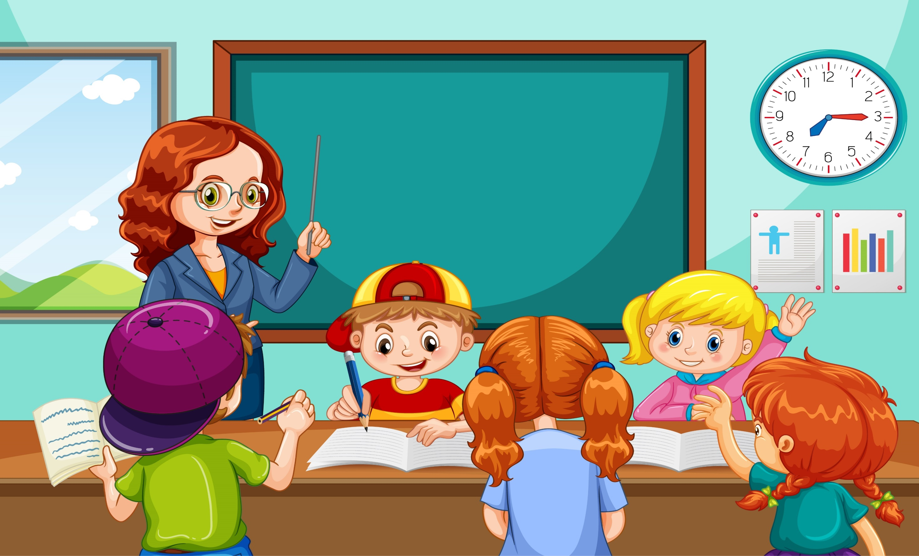


Slide 8





Những chương trình được phát trên truyền hình thường có nội dung gì?
- Tin tức.
- Thông tin giải trí.
- Một số chương trình giáo dục.

Slide 9
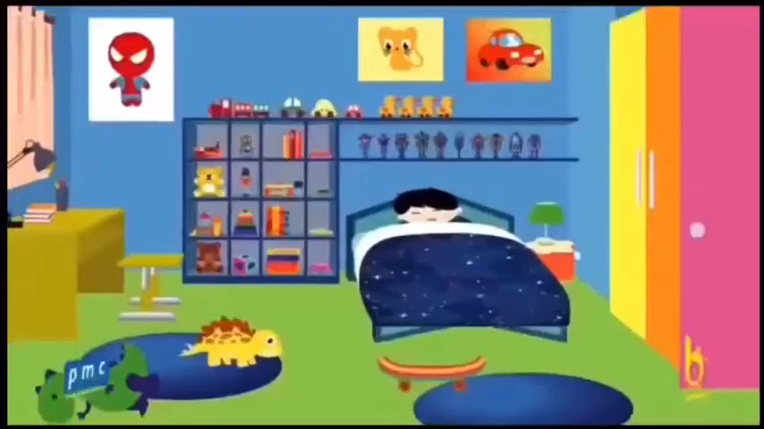

Slide 10
Khi ngồi xem ti vi cần lưu ý
Khoảng cách
Thời gian
Góc nhìn
Nên ngồi cách ti vi với khoảng phù hợp, tối thiểu 150cm.
Chỉ nên xem tivi
1 đến 2 tiếng/ngày (có thể chia nhỏ thành
20 - 30 phút/lần).
Ngồi thẳng màn hình để có được góc xem rộng.
Notes:
GV giải thích thêm: tính khoảng cách: tivi nhà 40 inch thì khoảng cách an toàn khi xem là khoảng 4m. Tuyệt đối không nên mở tivi trong giờ ăn vì đây là lúc cần tập trung ăn và hoàn thành công việc chính của mình. Bên cạnh đó, cũng không nên xem tivi trước khi đi ngủ, vì việc xem tivi buổi tối ngay trước khi đi ngủ có thể ảnh hưởng đến chất lượng giấc ngủ.

Slide 11
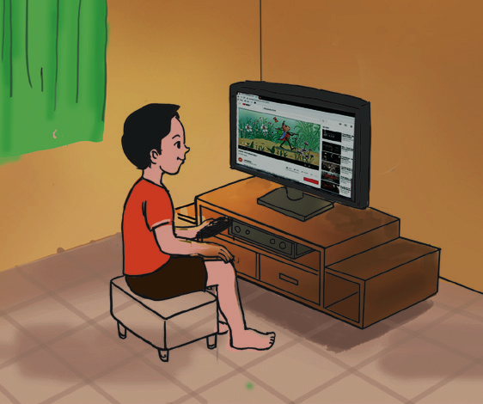
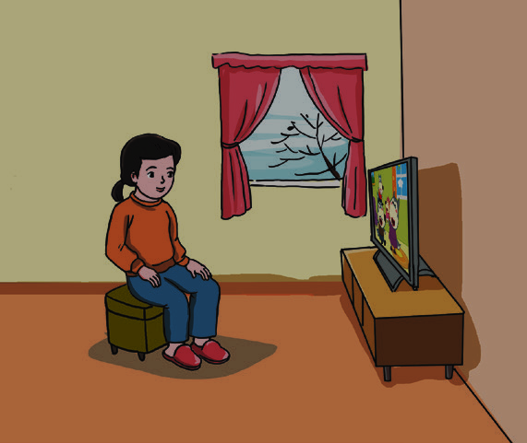
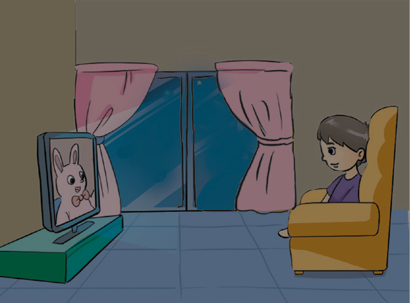
Bạn nhỏ trong tranh nào dưới đây lựa chọn vị trí ngồi xem ti vi phù hợp nhất?
1
2
3

Slide 12
Bạn nhỏ trong bức tranh 3 lựa chọn vị trí ngồi phù hợp nhất.
3

Slide 13
2. Tìm hiểu ảnh hưởng của việc xem ti vi tới trẻ em
Đọc đoạn thông tin sau và trả lời các câu hỏi bên dưới:
“Các nghiên cứu đã chỉ ra rằng ti vi có thể có những ảnh hưởng tích cực đối với trẻ nhỏ, một số chương trình dành cho trẻ em được sản xuất góp phần làm cho hành vi và thói quen của trẻ tốt hơn.
Tuy nhiên, ti vi cũng có những ảnh hưởng tiêu cực tới trẻ nhỏ như làm giảm khả năng tập trung, giảm thời gian vận động và đây được coi là một trong những nguyên nhân gây ra bệnh béo phì, bệnh về mắt ở trẻ. Ngoài ra, trẻ còn có thể có những hành vi bất thường do bắt chước nội dung một số chương trình truyền hình không phù hợp với lứa tuổi…”
Nêu những lợi ích mà ti vi đem lại.
Kể tên những ảnh hưởng không tốt có thể xảy ra khi xem ti vi.
Notes:
GV hỏi hs: đoạn thông tin trên nói về điều gì? (nói về việc xem ti vi có lợi ích và tác hại). Theo em thông tin trên là đúng không? GV đưa thêm thông tin

Slide 14

“Các nghiên cứu đã chỉ ra rằng ti vi có thể có những ảnh hưởng tích cực đối với trẻ nhỏ, một số chương trình dành cho trẻ em được sản xuất góp phần làm cho hành vi và thói quen của trẻ tốt hơn.
Tuy nhiên, ti vi cũng có những ảnh hưởng tiêu cực tới trẻ nhỏ như làm giảm khả năng tập trung, giảm thời gian vận động và đây được coi là một trong những nguyên nhân gây ra bệnh béo phì, bệnh về mắt ở trẻ. Ngoài ra, trẻ còn có thể có những hành vi bất thường do bắt chước nội dung một số chương trình truyền hình không phù hợp với lứa tuổi…”



a. Nêu những lợi ích mà ti vi đem lại.
Những lợi ích mà ti vi đem lại là:
Làm cho hành vi và thói quen của trẻ tốt hơn, có cơ hội tiếp thu thêm được nhiều điều mới mẻ vừa có những phút giây giải trí thú vị, có thể học hỏi được những kỹ năng cần thiết, kích thích khả năng sáng tạo, nâng cao tinh thần thể thao……
Notes:
GV hỏi hs: đoạn thông tin trên nói về điều gì? (nói về việc xem ti vi có lợi ích và tác hại). Theo em thông tin trên là đúng không? GV đưa thêm thông tin

Slide 15


“Các nghiên cứu đã chỉ ra rằng ti vi có thể có những ảnh hưởng tích cực đối với trẻ nhỏ, một số chương trình dành cho trẻ em được sản xuất góp phần làm cho hành vi và thói quen của trẻ tốt hơn.
Tuy nhiên, ti vi cũng có những ảnh hưởng tiêu cực tới trẻ nhỏ như làm giảm khả năng tập trung, giảm thời gian vận động và đây được coi là một trong những nguyên nhân gây ra bệnh béo phì, bệnh về mắt ở trẻ. Ngoài ra, trẻ còn có thể có những hành vi bất thường do bắt chước nội dung một số chương trình truyền hình không phù hợp với lứa tuổi…”


b. Kể tên những ảnh hưởng không tốt có thể xảy ra khi xem ti vi.
Notes:
GV hỏi hs: đoạn thông tin trên nói về điều gì? (nói về việc xem ti vi có lợi ích và tác hại). Theo em thông tin trên là đúng không? GV đưa thêm thông tin

Slide 16
Hành vi và thói quen tốt hơn.
Tiếp thu nhiều điều mới mẻ, học hỏi được kĩ năng cần thiết.
Lợi ích
Kích thích khả năng sáng tạo.
Khi xem ti vi
Nâng cao tinh thần thể thao.
Làm giảm khả năng tập trung.
Ảnh hưởng không tốt
Giảm thời gian vận động.
Gây ra bệnh béo phì, bệnh về mắt.
Có những hành vi bất thường.

Slide 17
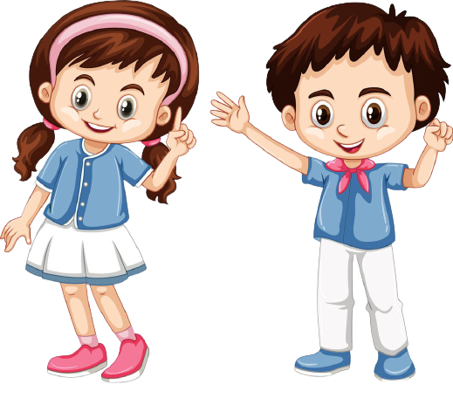
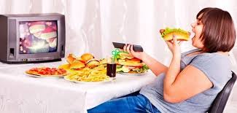

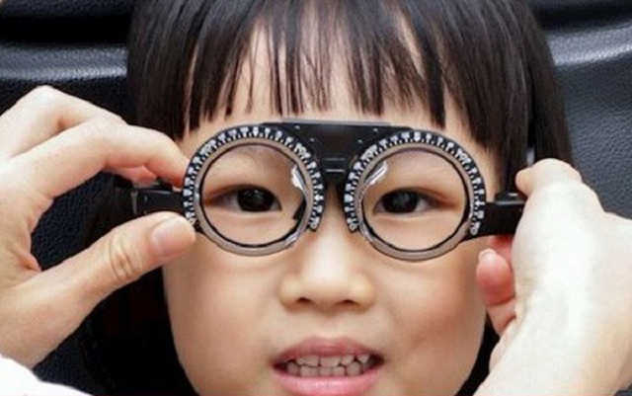
Nêu những ảnh hưởng xấu có thể xảy ra khi lựa chọn vị trí ngồi xem ti vi không phù hợp.
☞ Gây ra các bệnh về mắt như: cận thị, loạn thị, viễn thị, lác mắt, ..
☞ Gây ra các bệnh về xương: vẹo cột sống.
Bệnh cong vẹo cột sống
☞ Gây ra các bệnh đối với cơ thể: béo phì, đau vai gáy.
Notes:
GV phân tích, lấy ví dụ cho HS hiểu và phòng tránh

Slide 18
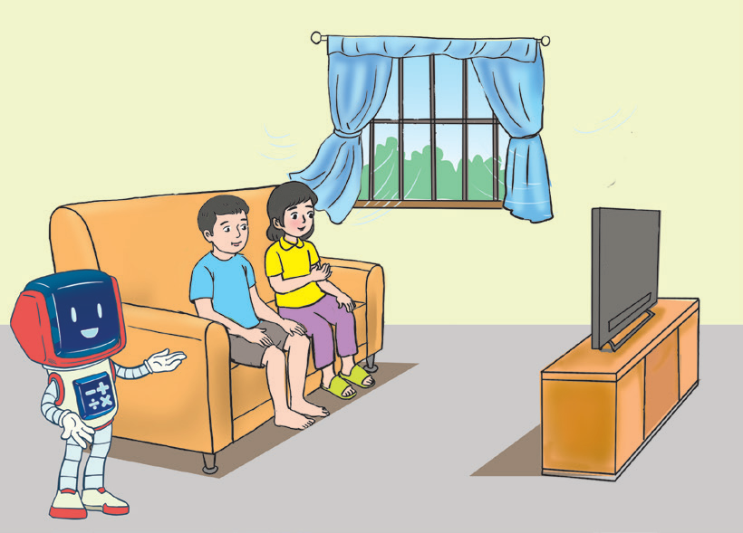

LỜI KHUYÊN CHO BẠN
Khi xem ti vi, chúng ta cần: Ngồi chính diện với màn hình ti vi và giữ khoảng cách an toàn theo khuyến cáo của nhà sản xuất.
Notes:
GV đưa ra lời khuyên cho HS sử dụng ti vi an toàn, đúng cách

Slide 19
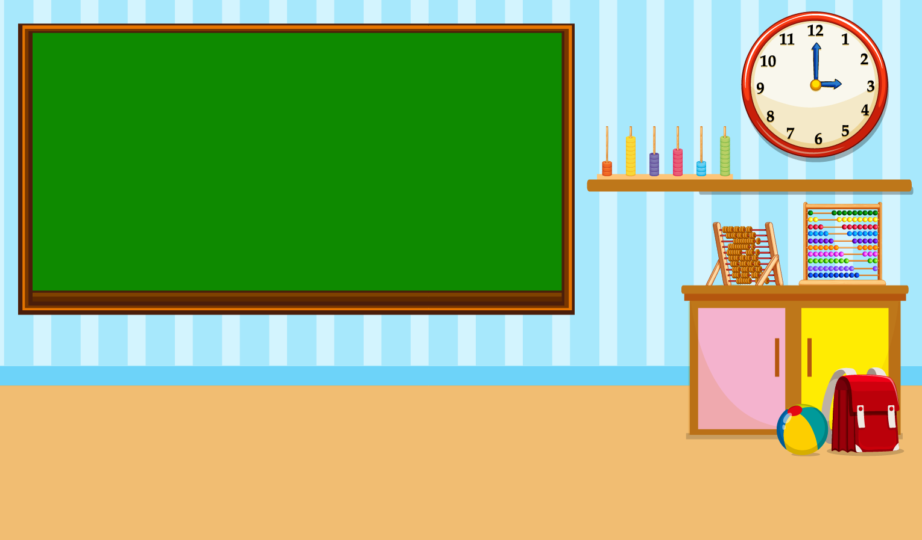




Slide 20
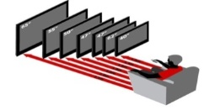

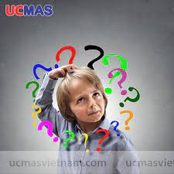





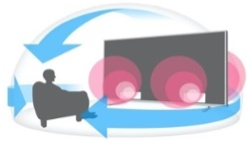
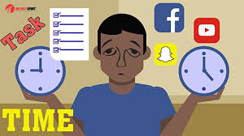


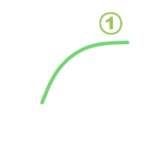
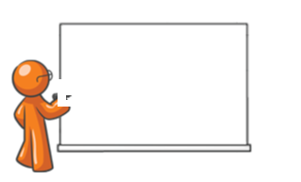

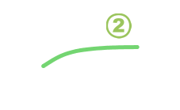
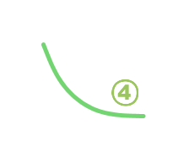

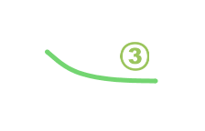

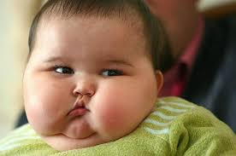
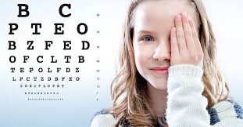

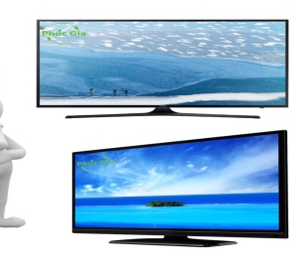



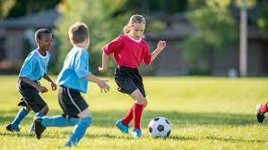
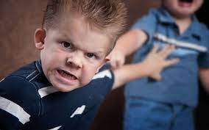
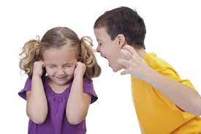
Khoảng cách
Giảm KN tập trung
Thời gian
Giảm TG vận động
Lưu ý
Góc nhìn
hành vi,
thói quen tốt
Các bệnh về mắt, xương, béo phì...
Kiến thức,
kĩ năng
Ảnh hưởng
Lợi ích
SỬ DỤNG
MÁY THU HÌNH
Sáng tạo
Có hành vi bất thường
Tinh thần thể thao

Slide 21


XIN CHÂN THÀNH CẢM ƠN QUÝ THẦY CÔ
CÙNG CÁC EM HỌC SINH

